Slide 1
C++程序设计（part 2）

Slide 2
虚函数
纯虚函数和抽象类
纯虚函数
声明时在函数原型后面加上 = 0 virtual int f()=0;
往往只给出函数声明，不给出实现
抽象类
至少包含一个纯虚函数
不能用于创建对象
为派生类提供框架，派生类提供抽象基类的所有成员函数的实现
Means “ not there”
class AbstractClass
{ …
public:
virtual int f()=0;
};
_pure_virtual_called

Slide 3
虚函数
Figure
virtual display()=0;
Rectangle
Ellipse
Line
display
display
display
Figure *a[100];
a[0] = new Rectangle();
a[1] = new Ellipse();
a[2] = new Line();
…
for (int i=0; i<num_of_figures; i++) a[i]->display()；

Slide 4
AbstractFactory* fac;
case MAC:
fac = new MacFactory;
case WIN:
fac = new WinFactory;
WinButton
WinLabel
……
Step1:
提供Windows GUI类库
Step2:
增加对Mac的支持
Mac
WinButton *pb= new WinButton();
……
pb->SetStyle( … );
WinLabel *pl= new WinLabel();
……
pl->SetText( … );
Mac
fac->CreateButton();
MacButton
MacLabel
……
Mac
fac->CreateLabel();
Mac
Step3:
增加对用户跨平台设计的支持
Button
SetStyle()=0;
AbstractFactory
CreateButton() =0;
CreateLabel()=0;
WinButton
MacButton
WinFactory
MacFactory
WinButton* CreateButton()
{ return new WinButton; }
WinLabel* CreateLabel()
{ return new WinLabel; }
MacButton* CreateButton()
{ return new MacButton; }
MacLabel* CreateLabel()
{ return new MacLabel; }

Slide 5
class Button; // Abstract Class
class MacButton: public Button {};
class WinButton: public Button {};
class Label; // Abstract Class
class MacLabel: public Label {};
class WinLabel: public Label {};
AbstractFactory* fac;
switch (style) {
case MAC:
fac = new MacFactory;
break;
case WIN:
fac = new WinFactory;
break;
}
Button* button = fac->CreateButton();
Label* Label = fac->CreateLabel();
class AbstractFactory {
public:
virtual Button* CreateButton() =0;
virtual Label* CreateLabel() =0;
};
class MacFactory: public AbstractFactory {
public:
MacButton* CreateButton() { return new MacButton; }
MacLabel* CreateLabel() { return new MacLabel; }
};
class WinFactory: public AbstractFactory {
public:
WinButton* CreateButton() { return new WinButton; }
WinLabel* CreateLabel() { return new WinLabel; }
};
抽象工厂模式
Abstact Factory

Slide 6
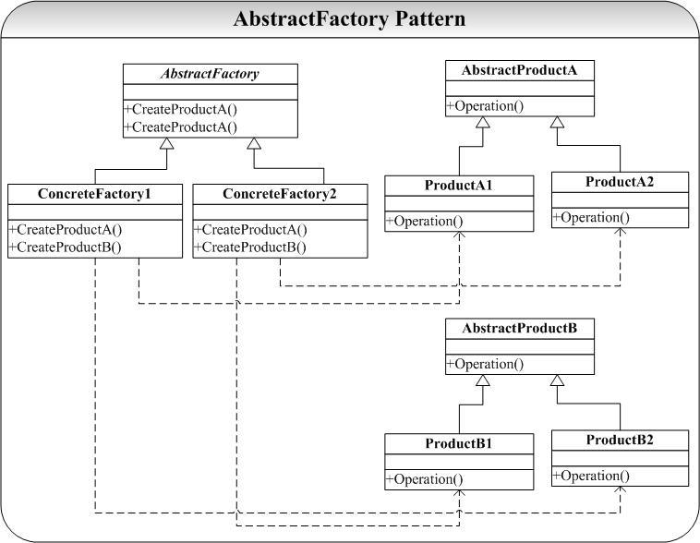

Slide 7
虚函数
虚析构函数
class B {…};
class D: public B{…};
B* p = new D; ?: delete p;
class mystring {…}
class B {…}
class D: public B{
mystring *name=new mystring; …}
B* p = new D; ?: delete p;

Slide 8
虚函数
虚析构函数
class B {…};
class D: public B{…};
B* p = new D; ?: delete p;
class mystring {…}
class B {…}
class D: public B{
mystring name; …}
B* p = new D; ?: delete p;
virtual ~B() = default;

Slide 9
虚函数
class FlyingBird
class NonFlyingBird
Penguin
virtual void fly() { error("Penguins can't fly!"); }
确定public inheritance,是真正意义的“is_a”关系
不要定义与继承而来的非虚成员函数同名的成员函数
class B
{ public:
void mf();
… };
class D: public B {
… };
D x;
B* pB = &x;
pB->mf();
D* pD = &x;
pD->mf();
class Rectangle
{
public:
void setHeight(int);
void setWidth(int); int height() const;
int width() const;};
class Square: public Rectangle {
public:
void setLength (int);
… };
void Widen(Rectangle& r, int w)
{
int oldHeight = r.height();
r.setWidth(r.width() + w);
assert(r.height() == oldHeight);
}
virtual
virtual
public:
void mf();
assert(s.width() == s.height());
//B:mf
Square s(1,1);
Rectangle *p = &s;
p->setHeight(10);
private:
void setHeight(int );
void setWidth(int );
public:
void setHeight(int );
void setWidth(int );
private:
void setHeight(int );
void setWidth(int );
//D:mf

Slide 10
虚函数
明智地运用private Inheritance
Implemented-in-term-of
需要使用Base Class中的protected成员，或重载virtual function
不希望一个Base Class被client使用
在设计层面无意义，只用于实现层面
class CHumanBeing { … };
class CStudent: private CHumanBeing { … };
void eat(const CHumanBeing& h)
{ … }
CHumanBeing a; CStudent b;
eat(a);
eat(b);
//Error

Slide 11
虚函数
class Shape { public: virtual void draw() const = 0; virtual void error(const string& msg); int objectID() const;
};
纯虚函数
只有函数接口会被继承
子类必须继承函数接口
（必须）提供实现代码
一般虚函数
函数的接口及缺省实现代码都会被继承
子类必须继承函数接口
可以继承缺省实现代码
非虚函数
函数的接口和其实现代码都会被继承
必须同时继承接口和实现代码

Slide 12
虚函数
(**((char *)p_a1 - 4))(p_a1)
vtable
p_a
char *q = *((char *)p_a1 - 4);
(*q)(p_a1, *q+4);
B::f
1
b
…
…
绝对不要重新定义继承而来的缺省参数值
静态绑定
效率
p_a1
vtable
C::f
0
…
class C: public A
{
public:
virtual void f(int x) { cout<< x;}
};
c
class A
{
public:
virtual void f(int x=0) =0;
};
class B: public A
{
public:
virtual void f(int x=1)
{ cout << x;}
};
…
A *p_a;
B b;
p_a = &b;
p_a->f();
A *p_a1;
C c;
p_a1 = &c;
p_a1->f();
对象中只记录虚函数的入口地址

Slide 13
多继承
多继承
定义
class <派生类名>：[<继承方式>] <基类名1>，
[<继承方式>] <基类名2>，…
{ 〈成员表〉}
继承方式
public、private 、protected
继承方式及访问控制的规定同单继承
派生类拥有所有基类的所有成员

Slide 14
多继承
Bed
weight
Sofa
weight
Sleep()
WatchTV()
SetWeight()
SetWeight()
SleepSofa
foldOut()

Slide 15
多继承
Furniture
weight
Furniture
weight
SetWeight()
SetWeight()
Base-Class
Decomposition
Bed
Sofa
Sleep()
WatchTV()
SleepSofa
FoldOut()

Slide 16
多继承
Furniture
weight
SetWeight()
Virtual Inheritance
Bed
Sofa
Sleep()
WatchTV()
SleepSofa
FoldOut()

Slide 17
多继承
基类的声明次序决定：
对基类构造函数/析构函数的调用次序
对基类数据成员的存储安排
名冲突
<基类名>::<基类成员名>
虚基类
如果直接基类有公共的基类，则该公共基类中的成员变量在多继承的派生类中有多个副本
class A
{ int x;
…
};
class B: A;
class C: A;
class D: B, C;
A
B
C
D

Slide 18
多继承
类D拥有两个x成员：B::x和C::x
虚基类
合并
class A;
class B: virtual public A;
class C: public virtual A;
class D: B, C;
注意
虚基类的构造函数由最新派生出的类的构造函数调用
虚基类的构造函数优先非虚基类的构造函数执行

Slide 19
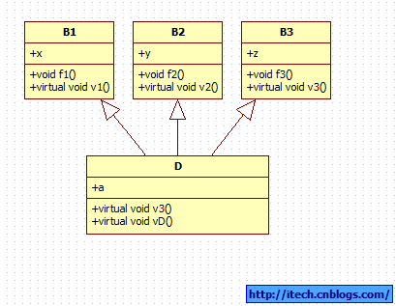
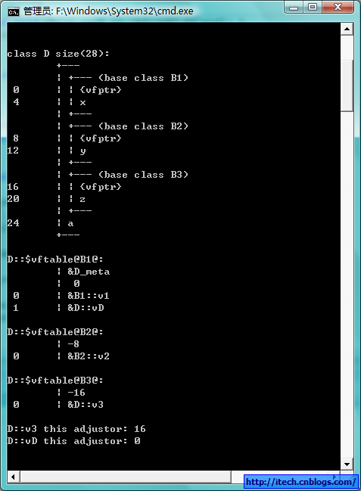
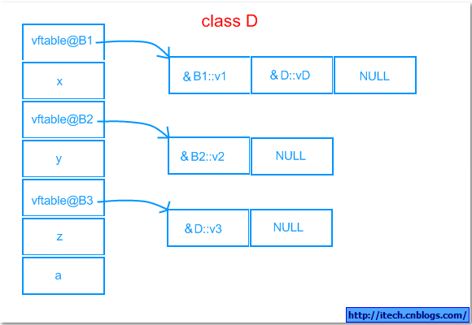

Slide 20
面向对象程序设计（part 3）

Slide 21
多态
同一论域中一个元素可有多种解释
提高语言灵活性
程序设计语言
一名多用
类属
OO 程序设计
函数重载
template
虚函数

Slide 22
操作符重载
Compiler/Linker
歧义控制
顺序
更好匹配
函数重载
名同，参数不同
静态绑定
操作符重载
动机
操作符语义
built_in 类型 Compiler
自定义数据类型 程序员
作用
提高可读性
提高可扩充性
窄转换？

Slide 23
操作符重载
class Complex
{ double real, imag;
public:
Complex() { real = 0; imag = 0; }
Complex(double r, double i) { real = r; imag = i; }
Complex add(Complex& x);
};
Complex a(1,2),b(3,4), c;
c = a.add(b);
class Complex
{ double real, imag;
public:
Complex() { real = 0; imag = 0; }
Complex(double r, double i) { real = r; imag = i; }
Complex operator + (Complex& x)
{ Complex temp;
temp.real = real+x.real;
temp.imag = imag+x.imag;
return temp;
}
};
Complex a(1,2),b(3,4),c;
c = a.operator +(b);
c = a + b
易理解
优先级
结合性

Slide 24
操作符重载
class Complex
{ double real, imag;
public:
Complex() { real = 0; imag = 0; }
Complex(double r, double i) { real = r; imag = i; }
friend Complex operator + (Complex& c1, Complex& c2);
};
Complex operator + (Complex& c1, Complex& c2)
{ Complex temp;
temp.real = c1.real + c2.real;
temp.imag = c1.imag + c2.imag;
return temp;
}
Complex a(1,2),b(3,4),c; c = a + b;
operator + (a, b)
至少包含一个用户自定义类型
(new、delete除外）

Slide 25
示例
enum Day { SUN, MON, TUE, WED, THU, FRI, SAT};
void main()
{ Day d=SAT;
++d;
cout << d;
}
Day& operator++(Day& d)
{ return d= (d==SAT)? SUN: Day(d+1); }
ostream& operator << (ostream& o, Day& d)
{ switch (d)
{ case SUN: o << "SUN" << endl;break;
case MON: o << "MON" << endl;break;
case TUE: o << "TUE" << endl;break;
case WED: o << "WED" << endl;break;
case THU: o << "THU" << endl;break;
case FRI: o << "FRI" << endl;break;
case SAT: o << "SAT" << endl;break;
}
return o;
}

Slide 26
操作符重载
class A
{ int x;
public:
A(int i):x(i){}
void f() { … }
void g() { … }
};
void (A::*p_f)() ;
p_f= &A::f;
(a.*p_f)();
可重载的操作符
. .* :: ?:
基本原则
方式
类成员函数
带有类参数的全局函数
遵循原有语法
单目/双目
优先级
结合性

Slide 27
操作符重载
双目操作符重载
类成员函数
格式
<ret type> operator # (<arg>)
this 隐含
使用
<class name> a, b;
a # b ;
a.operator#(b) ;

Slide 28
操作符重载
全局函数
友元
friend <ret type> operator # (<arg1>,<arg2>)
格式
<ret type> operator # (<arg1>,<arg2>)
限制
= () [] → 不能作为全局函数重载
Why？

Slide 29
操作符重载
全局函数作为补充
class CL
{ int count;
public:
friend CL operator +(int i, CL& a);
friend CL operator +(CL& a, int i);
}；
obj + 10
10 + obj ？

Slide 30
操作符重载
永远不要重载 && 和 ||
char *p;
if ((p != 0) && (strlen(p) >10)) …
if (expressin1 && expression2) …
if (expression1.operator&&(expression2))
if (operator &&(expression1, expression2)

Slide 31
操作符重载
尽可能让事情有效率，
但不是过度有效率
class Rational {
public:
Rational(int,int);
const Rational& operator *(const Rational& r) const;
private:
int n, d;
};
operator *的函数体
return Rational(n*r.n, d*r.d);
Rational *result = new Rational(n*r.n, d*r.d);
return *result;
static Rational result;
result.n = n*r.n; result.d = d*r.d; return result;
w = x*y*z
if ((a*b) ==(c*d))

Slide 32
操作符重载
单目操作符重载
类成员函数
this 隐含
格式
<ret type> operator # ()
全局函数
<ret type> operator # (<arg>)

Slide 33
操作符重载
a++ vs ++a
prefix ++ 左值
class Counter
{ int value;
public:
Counter() { value = 0; }
Counter& operator ++() // ++a
{ value++;
return *this;
}
Counter operator ++(int) //a++
{ Counter temp=*this;
value++;
return temp;
}
}
prefix operator
dummy argument
postfix operator

Slide 34
特殊操作符重载
=
默认赋值操作符重载函数
逐个成员赋值(member-wise assignment)
对含有对象成员的类，该定义是递归的
赋值操作符重载不能继承
Why？

Slide 35
特殊操作符重载
class A
{ int x,y;
char *p;
public:
A(int i,int j,char *s):x(i),y(j)
{ p = new char[strlen(s)+1]; strcpy(p,s);}
virtual ~A() { delete[] p;}
A& operator = (A& a)
{
}
};
A a, b;
a = b;
idle pointer
Memory leak
x = a.x; y = a.y;
delete []p;
p = new char[strlen(a.p)+1];
strcpy(p,a.p);
return *this;

Slide 36
特殊操作符重载
避免自我赋值
Sample: class string
s = s?
class { … A void f(A& a); … }
void f(A&a1, A& a2);
int f2(Derived &rd, Base& rb);
Object identity
Content
Same memory location
Object identifier
class A
{ public:
ObjectID identity() const;
…..
};
A *p1,*p2;
….
p1-> identity()== p2-> identity()

Slide 37
特殊操作符重载
[]
class string
{ char *p;
public:
string(char *p1)
{ p = new char [strlen(p1)+1]; strcpy(p,p1); }
char& operator [](int i) { return p[i]; }
virtual ~string() { delete[] p;}
};
…
string s(“aacd”); s[2] = ‘b’ ;
const
const char operator [] (int i) const { return p[i]; }
const string cs(“const”); cout << cs[0];
cs[0] = 'D’; ?

Slide 38
proxy class
Surrogate
多维
class Array2D
{ public:
class Array1D
{ public:
Array1D(int *p) { this->p = p; }
int& operator[ ] (int index) { return p[index]; }
const int operator[ ] (int index) const { return p[index]; }
private:
int *p;
};
Array2D(int n1, int n2) { p = new int[n1*n2]; num1 = n1; num2 = n2; }
virtual ~Array2D( ) { delete [ ] p; }
Array1D operator[ ] (int index) { return p+index*num2; }
const Array1D operator[ ] (int index) const { return p+index*num2; }
private:
int *p;
int num1, num2;
};
int *

Slide 39
特殊操作符重载
class Array2D
{ int n1, n2;
int *p;
public:
Array2D(int l, int c):n1(l),n2(c)
{ p = new int[n1*n2]; }
virtual ~Array2D() { delete[] p; }
int& operator()(int i, int j)
{
return (p+i*n2)[j];
}
};
( )
class Func
{ double para;
int lowerBound, upperBound;
public:
double operator () (double, int, int);
};
…
Func f; //函数对象
f(2.4, 0, 8);

Slide 40
特殊操作符重载
类型转换运算符
基本数据类型
自定义类
class Rational {
public :
Rational(int n1, int n2) { n = n1; d = n2; }
operator double() { return (double)n/d; }
private:
int n, d;
};
Rational r(1,2);
double x = r; x = x + r;
ostream f(“abc.txt”);
if (f) ….
重载 数值型：如 int
减少混合计算中需要定义的操作符重载函数的数量

Slide 41
特殊操作符重载
→ smart pointer
→为二元运算符
A a;
a->f();
a.operator->( f) ??
重载时按一元操作符重载描述 a.operator ->()->f()
class CPen
{ int m_color;
int m_width;
public:
void setColor(int c){ m_color = c;}
int getWidth() { return m_width; }
};
class CPanel
{ CPen m_pen;
int m_bkColor;
public:
void setBkColor(int c) { m_bkColor =c; }
}；
必须返回指针类型？
CPanel c;
c->setColor(16);
//⬄ c.operator->()->setColor(16);
//c.m_pen.setColor(16)
c->getWidth();
//⬄ c.operator->()->getWidth();
//c.m_pen.getWidth()
CPanel c; c.getPen()->setColor(16);
CPen* operator ->() { return &m_pen;}
CPanel *p=&c;
p->setBkColor(10);
CPen* getPen() {return &m_pen;}

Slide 42
Prevent memory Leak
class A
{
public:
void f();
int g(double);
void h(char);
};
void test()
{
A *p = new A;
……
p->f();
……
p->g(1.1);
……
p->h(‘A’);
……
}
局限性?
须符合compiler控制的生命周期
AWrapper p(new A);
class AWrapper
{
A* p;
public:
AWrapper(A *p) { this->p = p;}
~AWrapper() { delete p;}
};
? T
delete p;
A*operator->() { return p;}

Slide 43
特殊操作符重载
new 、delete
频繁调用系统的存储管理，影响效率
程序自身管理内存，提高效率
方法
调用系统存储分配，申请一块较大的内存
针对该内存，自己管理存储分配、去配
通过重载 new 与 delete 来实现
重载的 new 和 delete 是静态成员
重载的 new 和 delete 遵循类的访问控制，可继承

Slide 44
特殊操作符重载
重载 new
void *operator new (size_t size, …)
名： operator new
返回类型： void *
第一个参数：size_t（unsigned int）
系统自动计算对象的大小，并传值给size
其它参数：可有可无
A * p = new (…) A ， …表示传给new的其它实参
new 的重载可以有多个
如果重载了new，那么通过new 动态创建该类的对象时将不再调用内置的（预定义的）new

Slide 45
特殊操作符重载
重载 delete
void operator delete(void *p, size_t size)
名：operator delete
返回类型：void
第一个参数：void *
被撤销对象的地址
第二个参数：可有可无；如果有，则必须是size_t 类型
被撤消对象的大小
delete 的重载只能有一个
如果重载了delete，那么通过delete 撤消对象时将不再调用内置的（预定义的）delete

